Slide 1
图

Slide 2
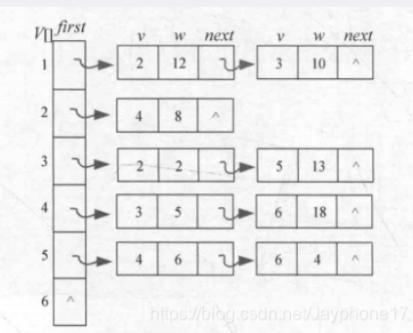
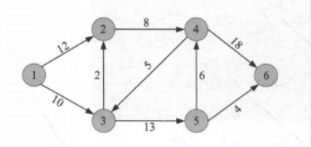
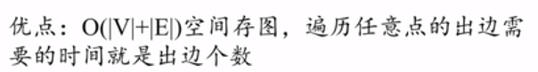

Slide 3
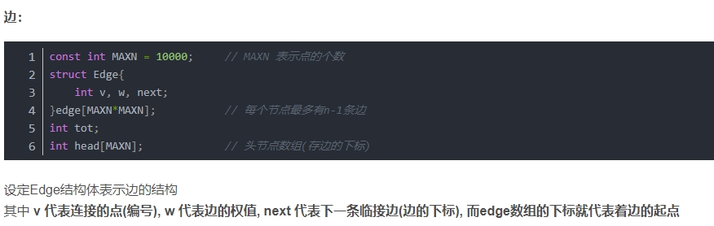
链式前向星
head[i]存以i为起点的第一条边(在edge中的下标)

Slide 4
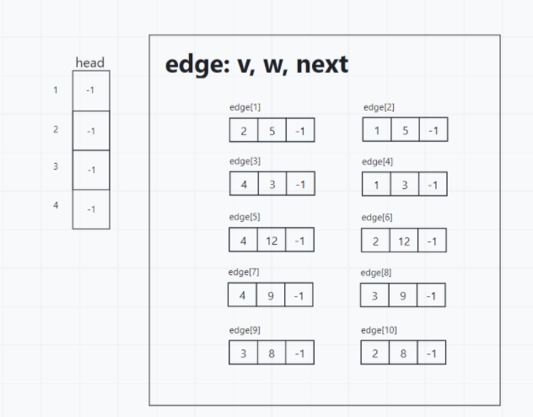

Slide 5
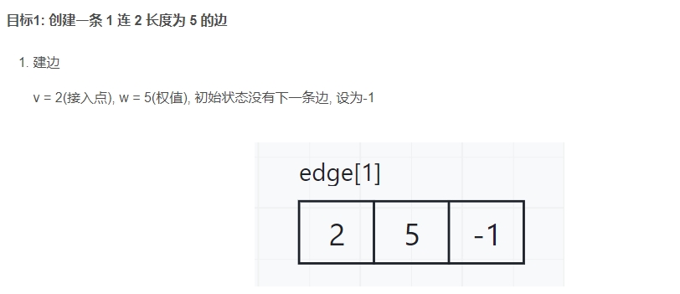

Slide 6
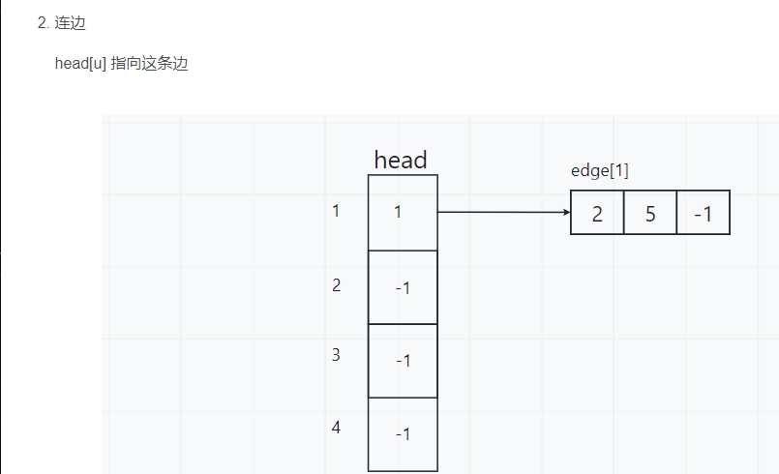

Slide 7
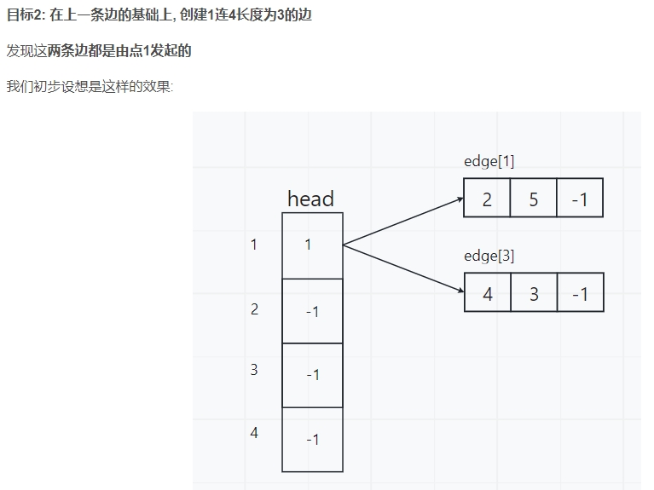
2

Slide 8
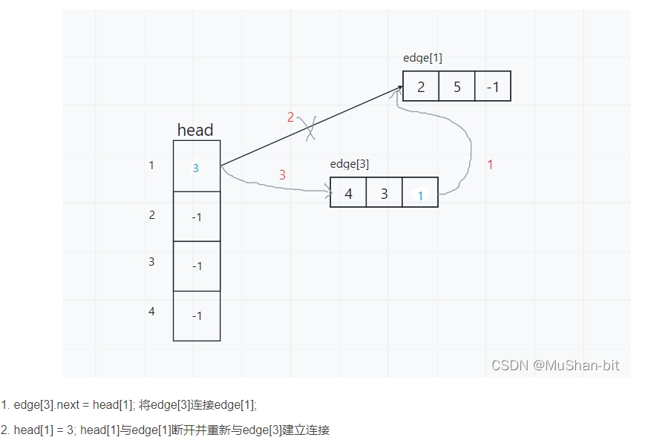
2
2
2
2
2
2
2

Slide 9
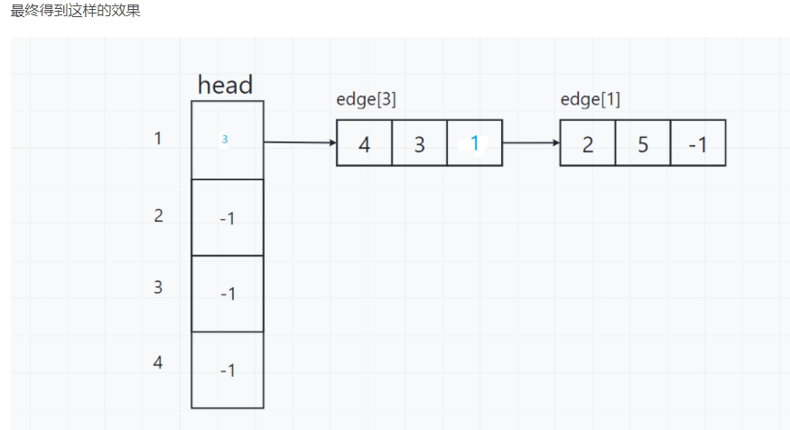
2
2

Slide 10
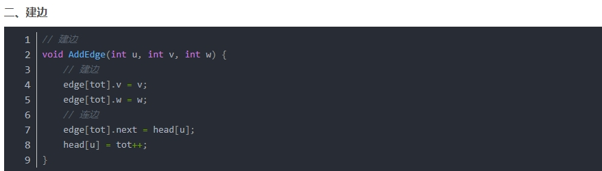

Slide 11
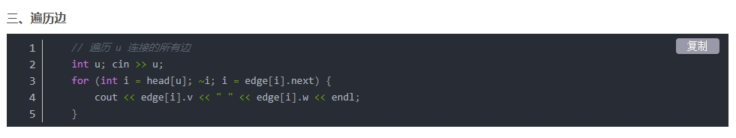

Slide 12
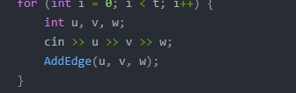

Slide 13
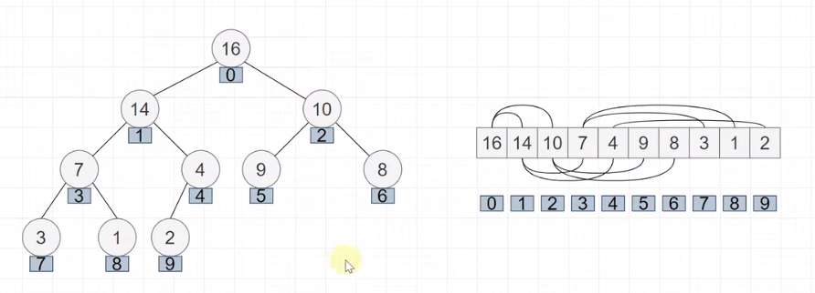
堆的定义
堆结构是一种数组对象，它可以被视为一棵完全二叉树。树中每个结点与数组中存放该结点中值的那个元素相对应，如下图：
第i个结点的父结点：（i-1)/2
左孩子结点：2*i+1
右孩子结点：2*i+2

Slide 14
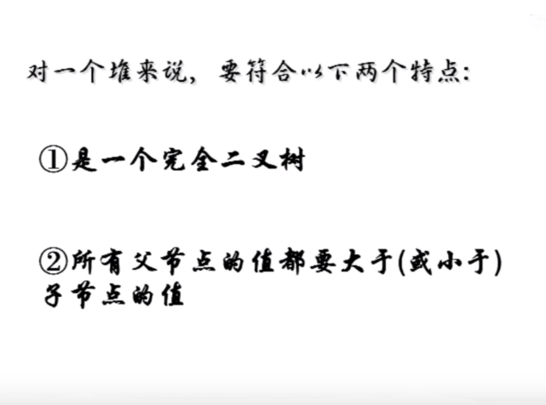

Slide 15
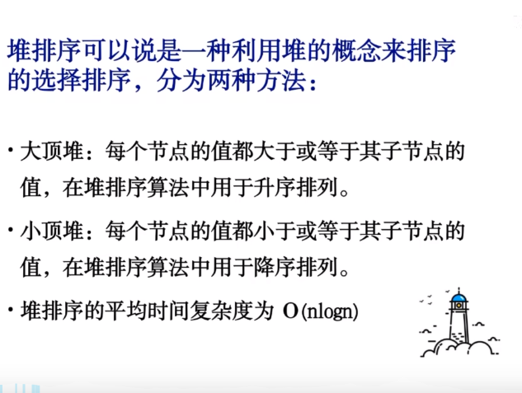

Slide 16
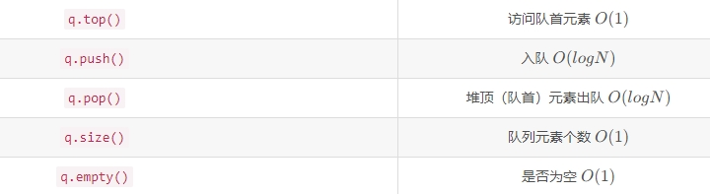
优先级队列
在正常队列的基础上加了优先级，保证每次的队首元素都是优先级最大的。
头文件
#include<queue>
初始化定义
priority_queue<int> pq; // 大根堆
priority_queue<int, vector<int>, greater<int>> q; // 小根堆

Slide 17
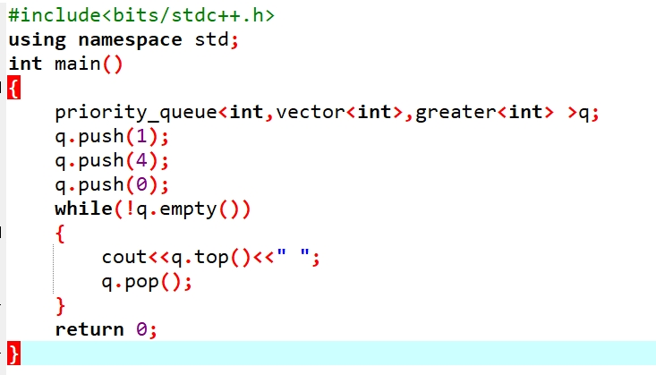

Slide 18
struct node{
long long from,val;
bool operator <(const node &a ) const{
return val>a.val;
}
};

Slide 19
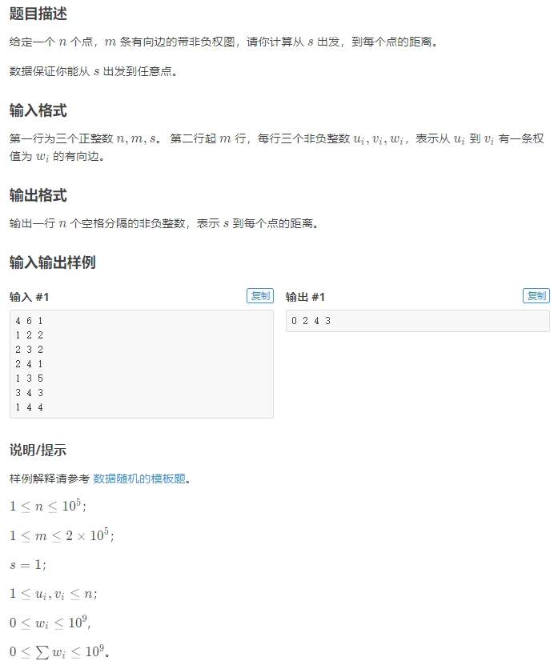

Slide 20
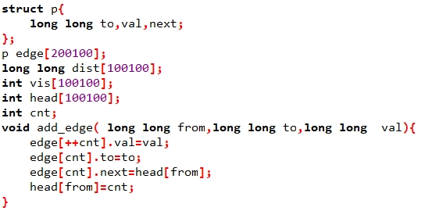

Slide 21
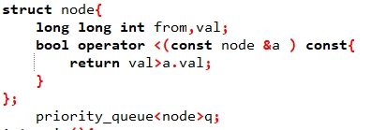

Slide 22
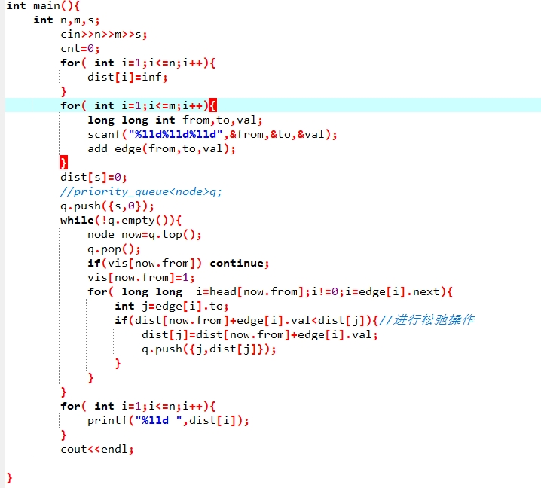

Slide 23
图的遍历
图的遍历:从图中某一顶点出发系统地访问图中所有顶点，使每个顶点恰好被访问一次，这种运算操作被称为图的遍历。
图的遍历分为深度优先遍历和广度优先遍历两种方法，两者的时间效率都是O(n*n)。
1.深度优先遍历
void dfs(int i) //图用数组模拟邻接表存储，访问点i
{
visited[i] = true; //标记为已经访问过
for (int j = 1; j <= num[i]; j++) //遍历与i相关联的所有未访问过的顶点
if (!visited[g[i][j]])
dfs(g[i][j]);
}
1
1
2
5
2
5
3
4
3
4
以3为起点根本不能遍历整个图
这个非连通无向图任何一个点为起点都不能遍历整个图

Slide 24
图的遍历
void dfs(int i) //图用数组模拟邻接表存储，访问点i
{
visited[i] = true; //标记为已经访问过
for (int j = 1; j <= num[i]; j++) //遍历与i相关联的所有未访问过的顶点
if (!visited[g[i][j]])
dfs(g[i][j]);
}
1
1
2
5
2
5
3
4
3
4
以3为起点根本不能遍历整个图
这个非连通无向图任何一个点为起点都不能遍历整个图

Slide 25
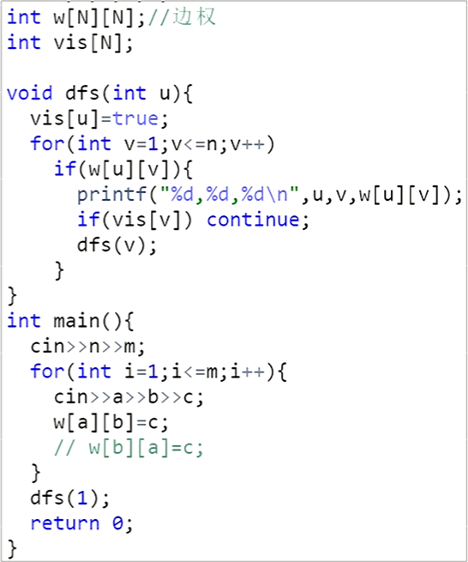
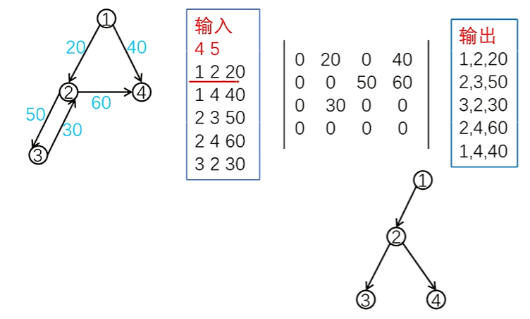
图的遍历

Slide 26
图的遍历
2.广度优先遍历
广度优先遍历并不常用，从编程复杂度的角度考虑，通常采用的是深度优先遍历。
一笔画问题
如果一个图存在一笔画，则一笔画的路径叫做欧拉路，如果最后又回到起点，那这个路径叫做欧拉回路。
奇点：是指跟这个点相连的边数目有奇数个的点。对于能够一笔画的图，我们有以下两个定理。
定理1：存在欧拉路的条件：图是连通的，有且只有2个奇点。
定理2：存在欧拉回路的条件：图是连通的，有0个奇点。
根据一笔画的两个定理，如果寻找欧拉回路，对任意一个点执行深度优先遍历；
找欧拉路，则对一个奇点执行DFS，时间复杂度为O(m+n)，m为边数，n是点数。

Slide 27
图的遍历
一笔画问题（书466）
以下是寻找一个图的欧拉路的算法实现：
样例输入:第一行n，m，有n个点，m条边，以下m行描述每条边连接的两点。
5 5
1 2
2 3
3 4
4 5
5 1
样例输出:欧拉路或欧拉回路
1 5 4 3 2 1

Slide 28
图的遍历
int main()
{
memset(g,0,sizeof(g));
cin >> n >> e;
for (i = 1; i <= e; i++)
{
cin >> x >> y;
g[y][x] = g[x][y] = 1;
du[x]++; //统计每个点的度
du[y]++;
}
start = 1; //如果有奇点，就从奇点开始寻找，这样找到的就是
for (i = 1; i <= n; i++) //欧拉路。没有奇点就从任意点开始，
if (du[i]%2 == 1) //这样找到的就是欧拉回路。(因为每一个点都是偶点)
start = i;
circuitpos = 0;
find_circuit(start);
for (i = 1; i <= circuitpos; i++)
cout << circuit[i] << ' ';
cout << endl;
return 0;
}

Slide 29
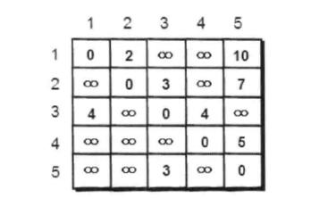
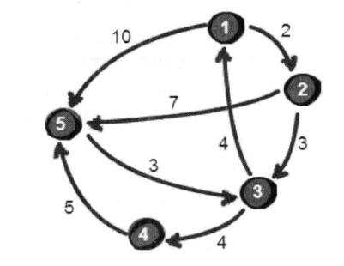
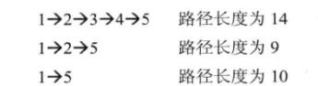
图的遍历
图的遍历:从图中某一顶点出发系统地访问图中所有顶点，使每个顶点恰好被访问一次，这种运算操作被称为图的遍历。
图的遍历分为深度优先遍历和广度优先遍历两种方法，两者的时间效率都是O(n*n)。
1.深度优先遍历

Slide 30
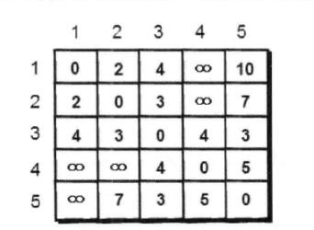
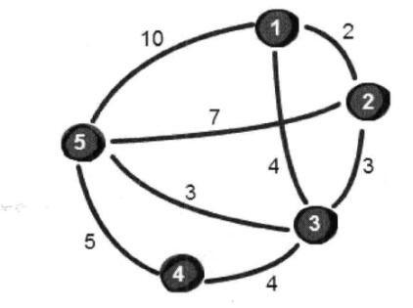
图的遍历

Slide 31
图的遍历
【参考程序】Euler.cpp
#include<iostream>
#include<cstring>
using namespace std;
#define maxn 101
int g[maxn][maxn]; //此图用邻接矩阵存储
int du[maxn]; //记录每个点的度，就是相连的边的数目
int circuit[maxn]; //用来记录找到的欧拉路的路径
int n,e,circuitpos,i,j,x,y,start;
void find_circuit(int i) //这个点深度优先遍历过程寻找欧拉路
{
int j;
for (j = 1; j <= n; j++)
if (g[i][j] == 1) //从任意一个与它相连的点出发
{
g[j][i] = g[i][j] = 0;
find_circuit(j);
}
circuit[++circuitpos] = i; //记录下路径
}

Slide 32
P4779
P2910
P2419
P1144
P3385
P3611

